Slide 1





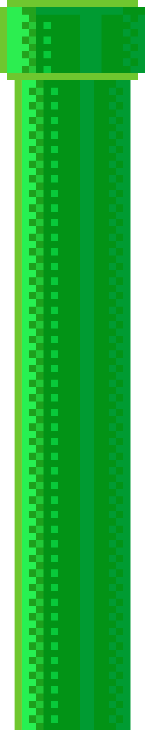

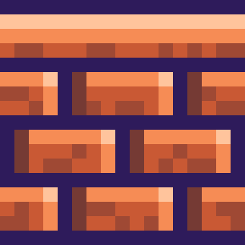
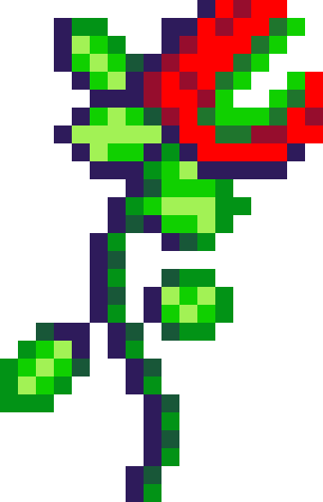
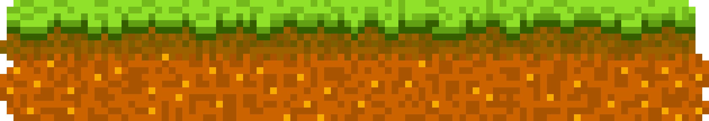
LỐI CHƠI
Tùy thuộc vào độ dễ - khó của mê cung thì các điểm mục tiêu được đánh dấu sẽ được phân bố nhiều hoặc ít rải rác trong mê cung.
Nhấn F để tiếp tục

